Slide 1

Het e-BioGrid programma
Timo Breit

Slide 2
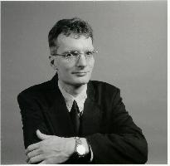
Achtergrond info
Start: Eind 2010
Opstart: Gedurende 2011
Einde: 31 december 2012
Budget: 2 miljoen euro
Projectleiders: Prof. Joost Kok & Dr. Timo Breit

Slide 3
Positie & Doel
Life Science
Domain
Biology
e-BioGrid
Bioinformatics
ICT Infrastructure
NBIC
BiG Grid

Slide 4
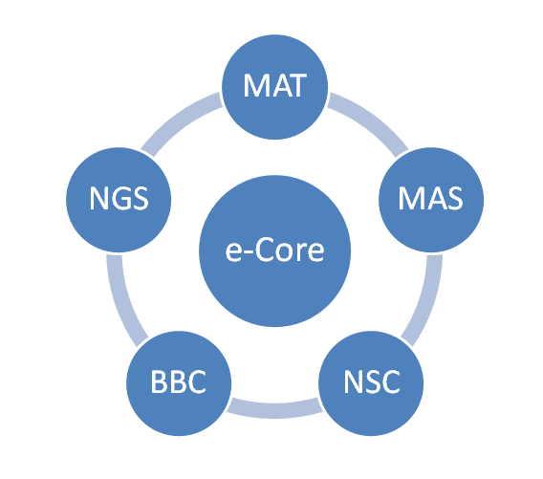
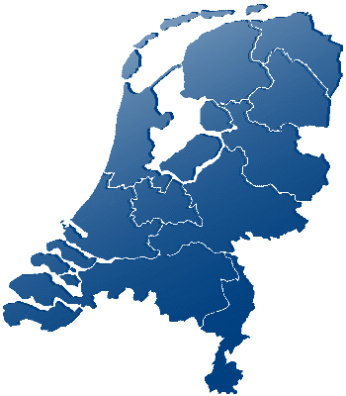
Set-up decentraal
Geselecteerde e-BioScience applicatie gebieden
NGS: Next-generation sequencing
  Prof. Sacha van Hijum, Radboud Universiteit, Nijmegen
  Prof. Richard Visser, Wageningen Universiteit
MAT: Microarray technology
  Dr. Timo Breit, Universiteit van Amsterdam
MAS: Mass spectrometry
  Dr. Theo Reijmers, Leiden Universitair Medisch Centrum
NSC: Nanoscopy
  Dr. Fons Verbeek, Leiden Universiteit
BBC: Biobanking/Cohort Studies
  Dr. Morris Swertz, Rijksuniversiteit Groningen, Groningen
Per Technical-application Area (TA) 1 programmeur

Slide 5
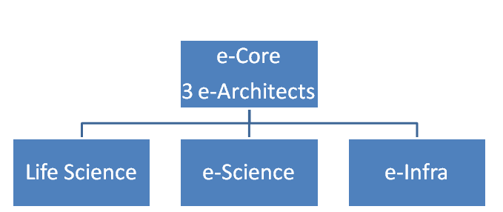
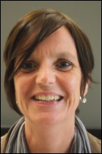
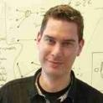
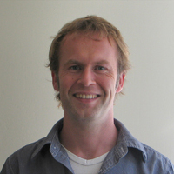
Set-up centraal
Institute
e-architect
UvA
Irene Nooren
LU
Jan Bot
SARA
Machiel Jansen

Slide 6
Set-up ondersteuning
SARA Support Team (SST)
e-infra ondersteuning e-Core
e-infra ondersteuning TA projecten
Uitvoering toegesneden & ondersteuning-op-vraag projecten
  (ook wel ad-hoc projecten genoemd)

Slide 7
Resultaten-1
Extra e-BioScience applicatie gebieden
NGS: Next-generation sequencing
  Prof. Sacha van Hijum, Radboud Universiteit, Nijmegen
MAT: Microarray technology
  Dr. Timo Breit, Universiteit van Amsterdam
MAS: Mass spectrometry
  Prof. Thomas Hankemeier Leiden Medisch Universitair Centrum
NSC: Nanoscopy
  Prof. Joost Kok, Leiden Universiteit
BBC: Biobanking/Cohort Studies
  Dr. Morris Swertz, Rijksuniversiteit Groningen
NMR: NMR spectroscopy and modelling
  Prof. Alexander Bonvin, Universiteit Utrecht
MDI: Medical Imaging
  Dr. Silvia Olabarriaga, Amsterdam Medical Center

Slide 8
Resultaten-2
Community building
  Buitengewoon functionele e-Core & SST
  (support & projectmanagement)
  Interactie tussen de TA areas
  Interactie BiG Grid – NBIC
  Triage ondersteuning-op-vraag projecten met SDST en BRS (NBIC)
  Zichtbaarheid richting life sciences domein
  Aansluiting met groene LS bedrijven (Virtual Lab for Plant Breeding)
  Actieve up-to-date website
  frequente nieuwsbrief (270 subscribers)
  Diverse HPC workshops en trainingen (on-site met use-cases)
  Life science grid portal ontwikkeld

Slide 9
Resultaten-3
Verscheidene problem-solving environments
in de diverse TA areas direct bruikbaar voor
eindgebruikers.
  Zie website: www.ebiogrid.nl
  Overzichtsrapport in de maak
>51 toegesneden & ondersteuning-op-vraag projecten afgerond of lopend.
  Voorbeelden
  e-science tool for identifying common haplotypes MAT
  Implementing a proteomics Taverna workflow onto Grid and Cloud MAS
  Optimization of automated 3d electronmicroscopy data analyses NSC
  Cloud computing for NMR structural biology NMR
  Testing the feasibility of Massive MRI data analysis MDI
  The Genome Of the Netherlands data analysis BBC
  Pindel & Unified Genotyper Analysis on Grid NGS

Slide 10
Resultaten-4
Infrastructuur
  In 2012 CPU +20% (~2,8M), Jobs +50% (~125K)
  Momenteel veel Life Sciences gebruikers (65%!)
  (actieve community 66% van de survey responders)
  Advies voor vernieuwing LS-Grid opgesteld op
  basis van gebruikers input
  Life Science Grid is uitgebreid met nodes met high memory
Expertise opbouw
  Onderbengen VL-e e-science expertise
  Bij elkaar brengen van e-bioscience expertise
  Opbouw e-bioscience expertise
  Multidisciplinaire organisatie expertise
  Opleiden/trainen van mensen

Slide 11
Toekomst
Het programma eindigt eind 2012.
Vooruitkijkend:
e-Core doorzetten in combinatie met SST
Daar waar mogelijk TA areas blijven betrekken
Aansluiting bij SURFsara, NLeSC en NBIC-DTL/DISC
Inzetten op support voor toegesneden & ondersteuning-op-vraag projecten
Verkenning aangaande e-bioscience support voor bedrijven
Blijven anticiperen op snelle veranderingen in het life sciences domein.

Slide 12
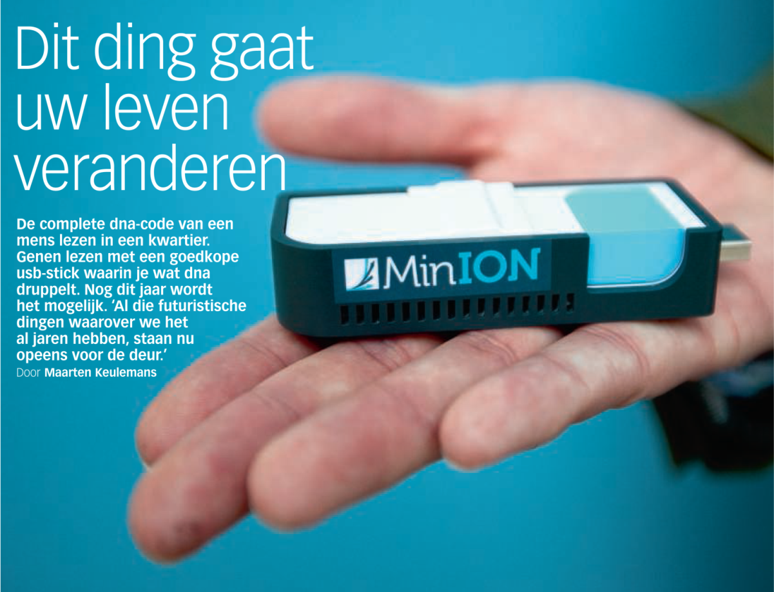
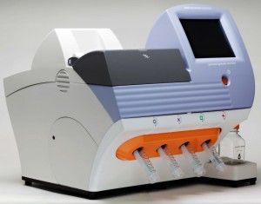
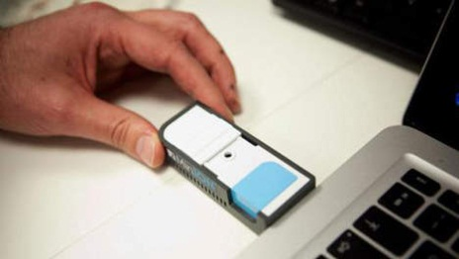
Toekomst
Short-read next generation sequencing
Ultra-long read next generation sequencing
(bp/year per person or apparatus) 1977 - 2 Kb
1998 - 20 Mb
2008 - 200 Gb
2010 - 2 Tb
2012 - 20 Tb
2014 - 200 Tb
Benchtop 50 k€

Slide 13
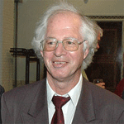
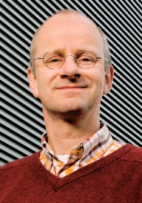

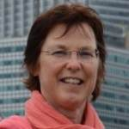
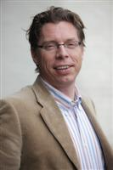
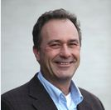
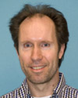
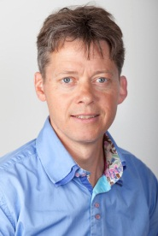
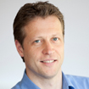
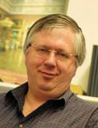
Bedankt!
Iedereen die heeft bijgedragen aan het succes van e-BioGrid
In het bijzonder:
inspiratie
begeleiding
communicatie
Bob Hertzberger
Arjen van Rijn
Maurice Bouwhuis
Mieke van den Berg
monitoring
Marcel Reinders
Barend Mons
Jaap Heringa
Ruben Kok
Marc van Driel
Gert Vriend
Han Rauwerda

